Slide 1
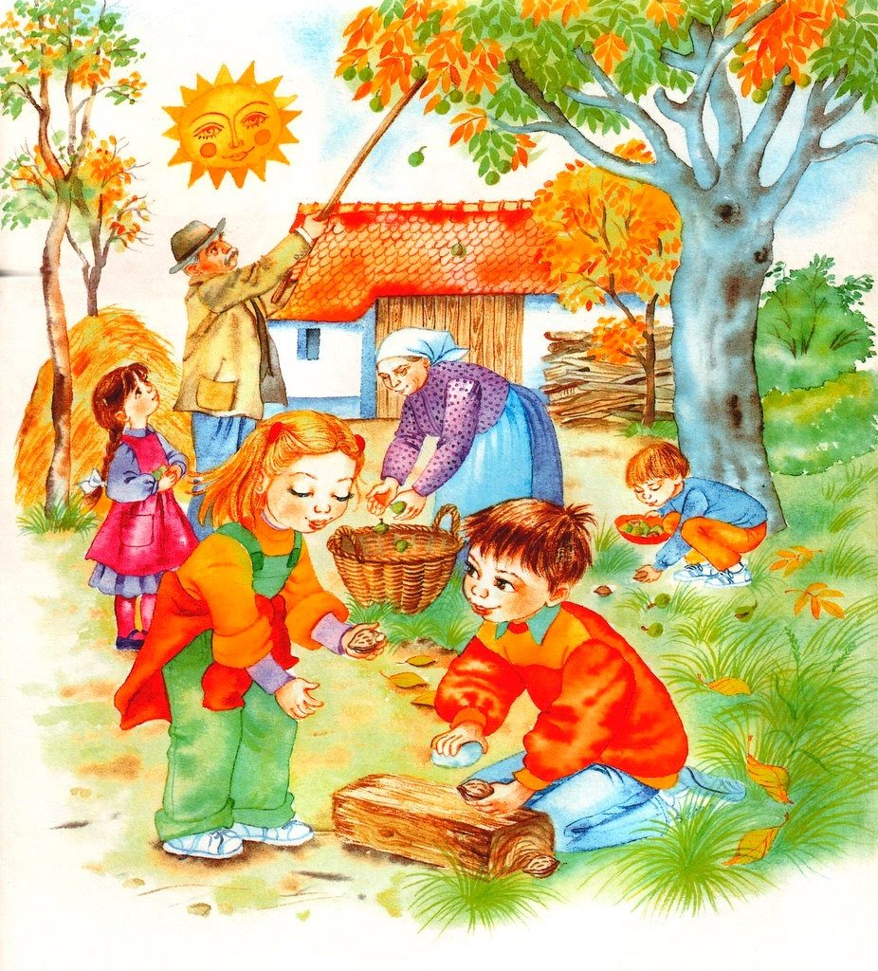
Занятие по развитию речи в подготовительной к школе группе: «Осенние мотивы»
Выполнили
воспитатели:
Селина Е.А
Печникова Н.Н.
п.Тазовский
2020 год

Slide 2
Сегодня у нас с вами будет необычное занятие. А чтобы узнать, о чем оно, нужно отгадать загадку:
Дни стали короче, длинней стали ночи, Кто скажет, кто знает, когда это бывает?
(Осенью)

Slide 3
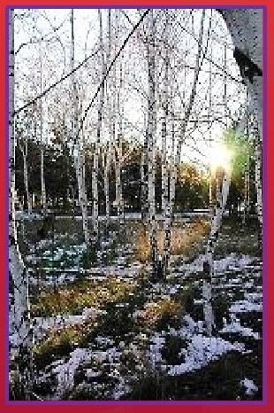
Правильно ребята. А теперь ответьте на вопросы.
Скажите, пожалуйста, сколько месяцев у осени?
(Ответ детей: 3)
Назовите все месяцы осени.
(Ответ детей: сентябрь, октябрь, ноябрь.)
У осени три периода, назови какие?
(Ответ детей: ранняя, золотая, поздняя)
Назовите признаки осени.
Ответ детей: листья желтеют, птицы улетают…..
Ребята, почему некоторые птицы улетают?
(Ответ детей……)

Slide 4
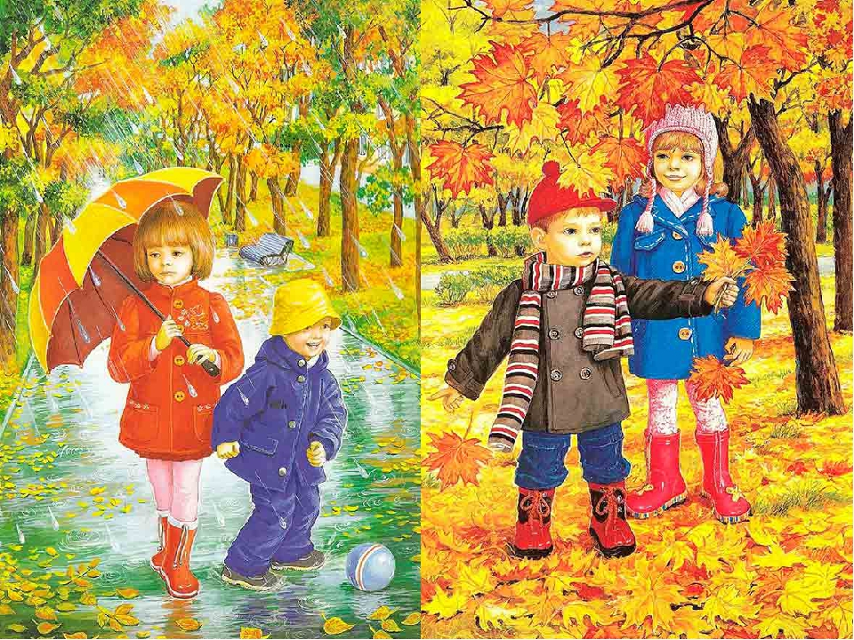
Игра «Наоборот»
Назовите приметы или действия противоположные по значению
1. Небо хмурое- небо ясное;
2. Осенью ночь длиннее – а день (короче);
3. Ветер холодный- (теплый);
4. Воздух прозрачный – (туманный);
5. День дождливый – (погожий);
6. Ранняя осень – (поздняя осень);
7. Погода пасмурная- (солнечная);
8. Весной птицы прилетают, а осенью ….(улетают)
9. Холодная погода –(жаркая погода)
10. Весной в огороде сажают, а осенью …. (убирают)
11. Весной цветы распускаются, а осенью….(вянут)
12. Весной природа расцветает, а осенью….(увядает)
13. Весной дожди теплые, а осенью ….(холодные)

Slide 5
Пальчиковая игра «Листопад»
Листопад, листопад! (Руки поднять вверх.)
Листья по ветру летят:
(Покачивая кистями из стороны в сторону,
медленно опускать руки (листья опадают).
С клёна – кленовый, ( Пальцы выпрямить и
максимально развести в стороны.)
С дуба – дубовый, ( Пальцы выпрямить и
плотно прижать друг к другу.)
С осины – осиновый, (Указательный и большой
соединить в виде колечка.)
С рябины - рябиновый. (Пальцы выпрямить и
слегка развести в стороны).
Полны листьев лес и сад (Хлопки в ладоши.)
То-то радость для ребят!

Slide 6
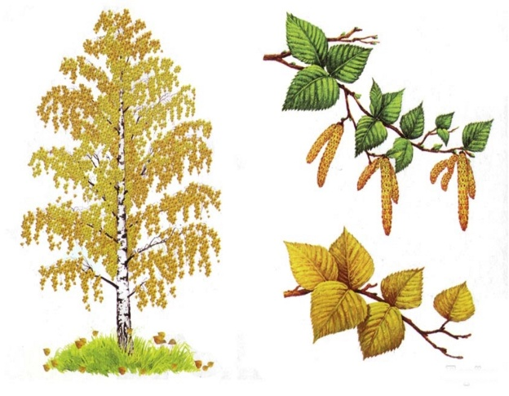
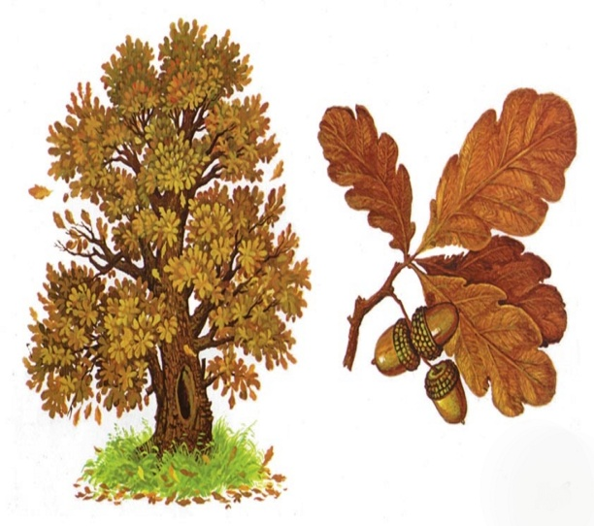
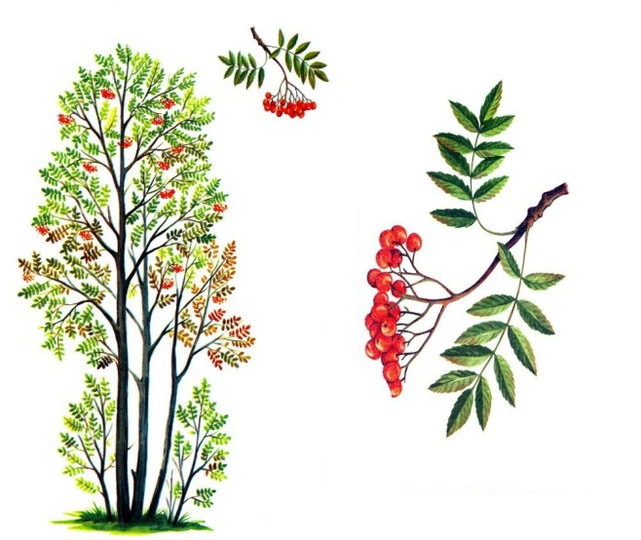
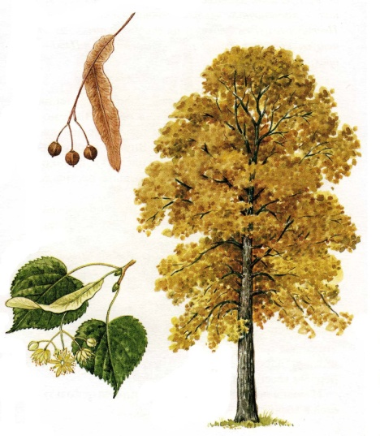
Игра «Назови листья»
у клена — ...,
у березы — ...,
у ивы — ...,
у дуба - …,
у рябины - …,
у липы - …,

Slide 7
Составьте рассказ по описательной картинке

